Slide 1

Iphigenie auf Tauris

Slide 2
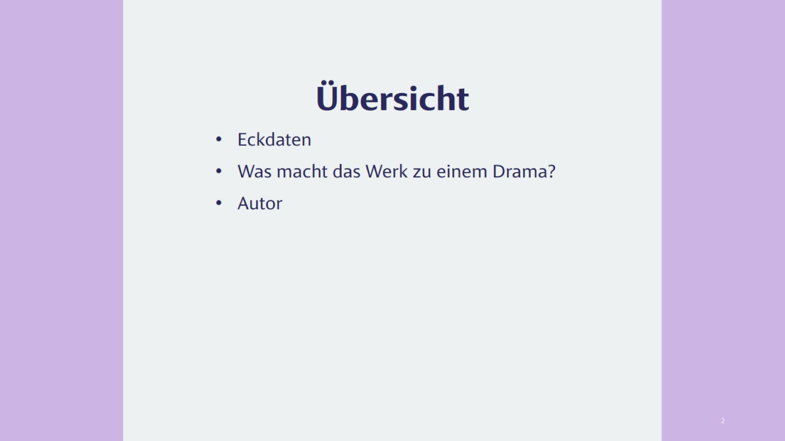
Übersicht

Slide 3
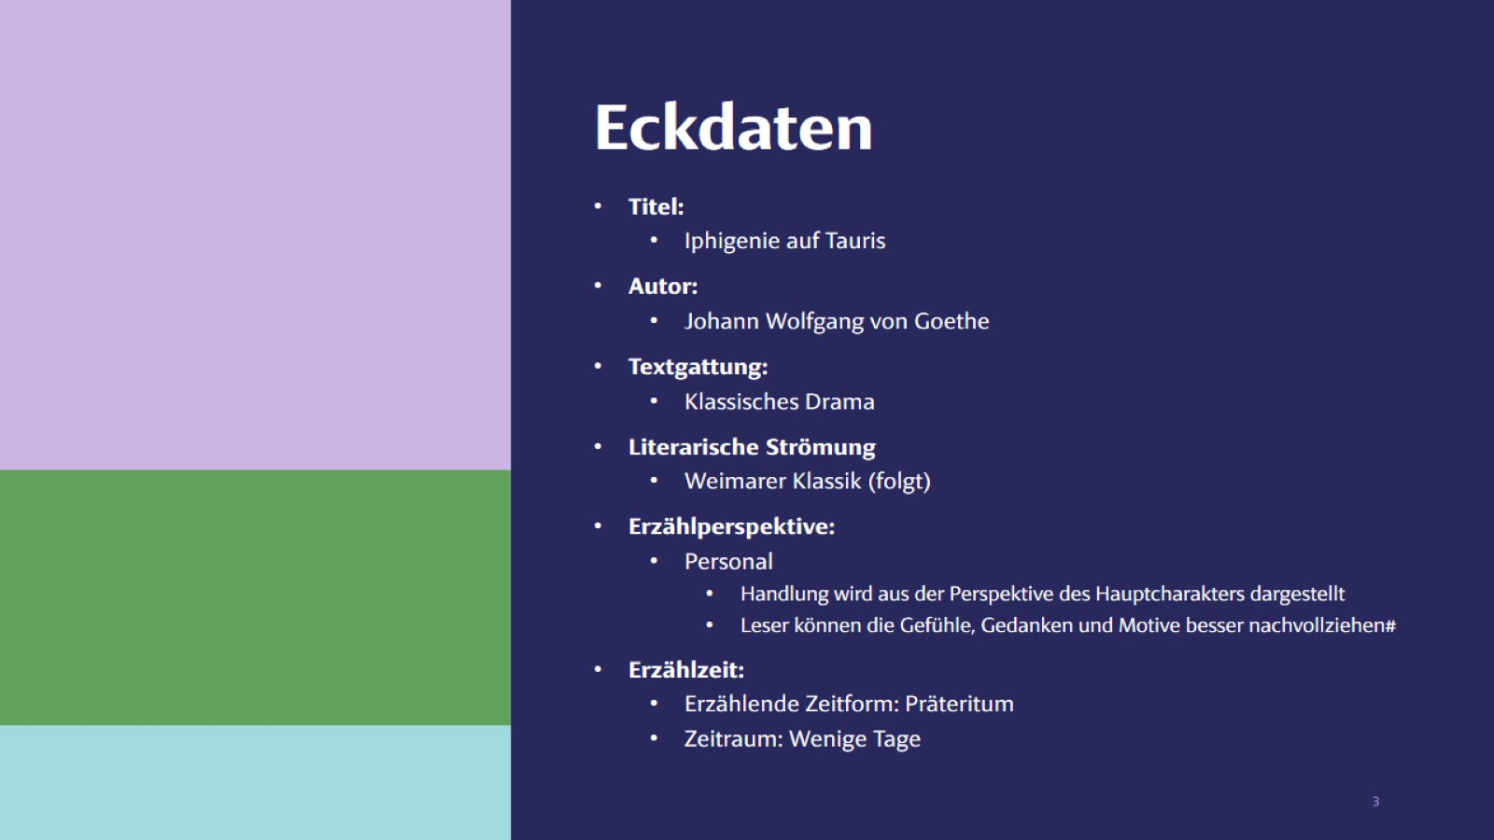
Eckdaten

Slide 4
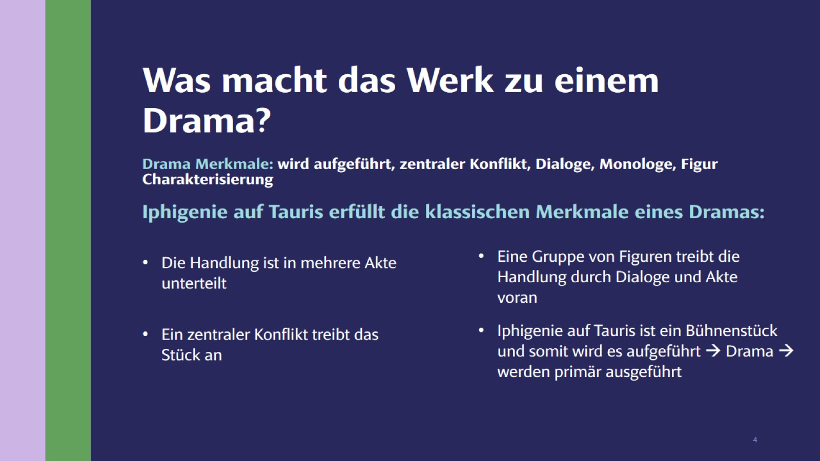
Was macht das Werk zu einem Drama?

Slide 5
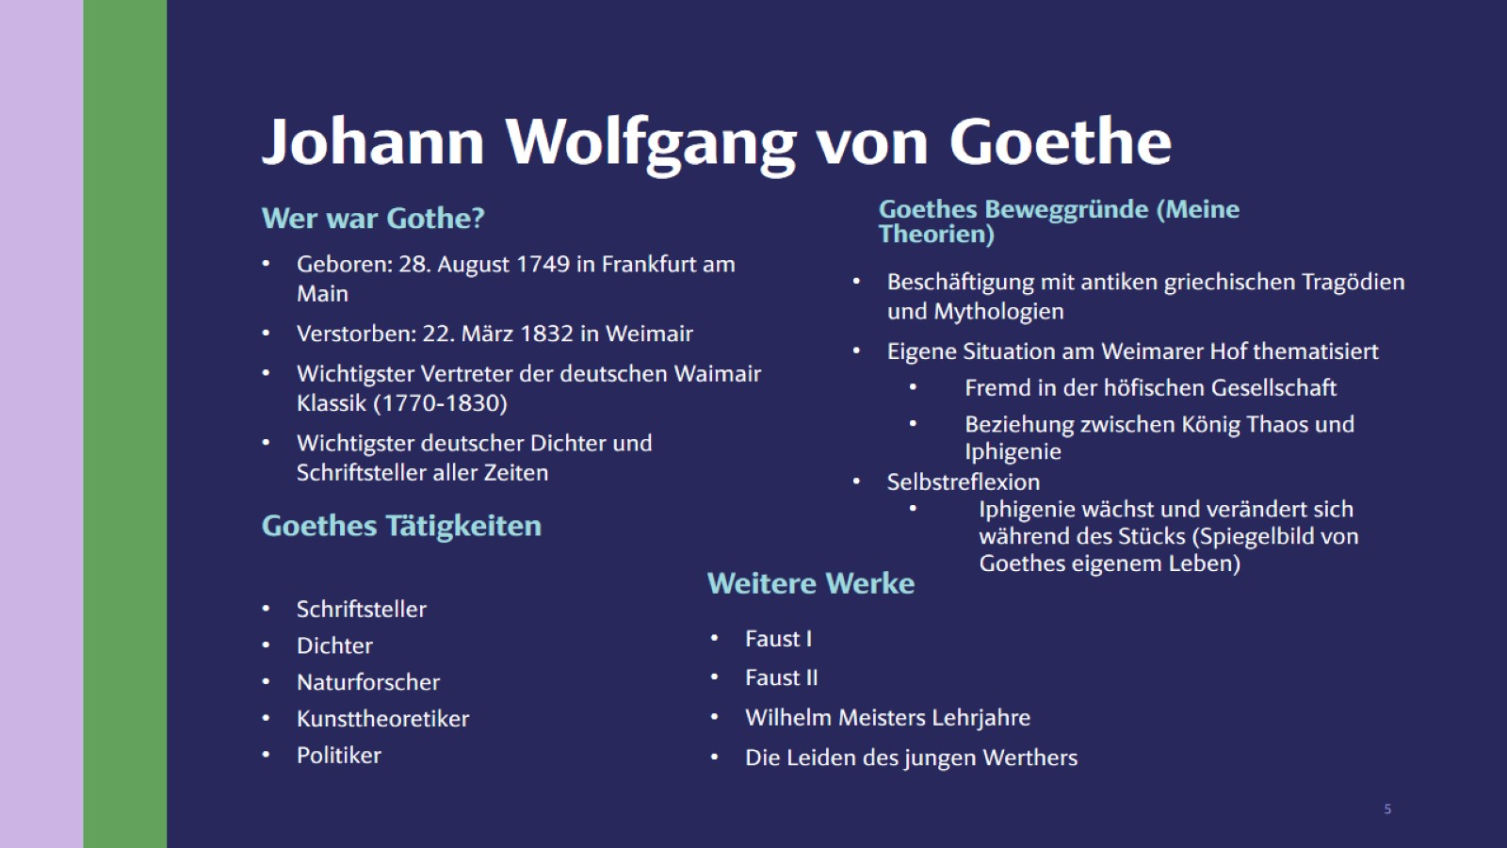
Johann Wolfgang von Goethe

Slide 6
Iphigenie auf Tauris

